Slide 1
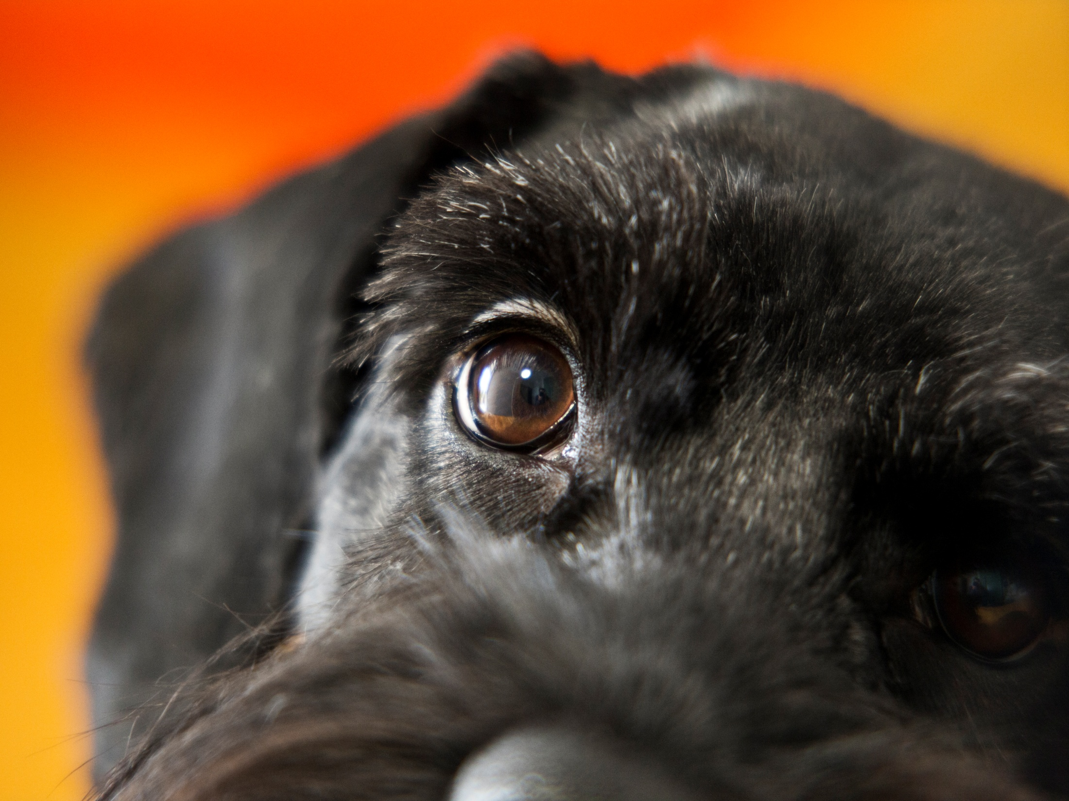
Δυσπλασία ισχίου
Διαγνωστική προσέγγιση & Θεραπευτικές επιλογές

Slide 2
ΔΙΑΓΝΩΣΤΙΚΗ ΠΡΟΣΕΓΓΙΣΗ
Η δυσπλασία του ισχίου (ΔΥ) αποτελεί μία από τις πλέον συχνές ορθοπεδικές παθήσεις σκύλων μεγαλόσωμων και γιγαντόσωμων φυλών, χωρίς όμως να αποκλείονται και οι μικρόσωμες φυλές.
Η αιτιοπαθογένεια της νόσου είναι πολυπαραγοντική με τη γενετική προδιάθεση να είναι ο κύριος παράγοντας εκδήλωσης της. Περιβαλλοντικοί παράγοντες όπως διατροφή και άσκηση μπορεί να έχουν κάποιο ρόλο στην εξέλιξη της νόσου.
Η πρώιμη διάγνωση αποτελεί το σημείο κλειδί για την επιλογή της κατάλληλης θεραπευτικής αγωγής.
Ο πρώτος κλινικός έλεγχος ακόμα και σε ασυμπτωματικά κουτάβια συστήνεται να πραγματοποιείται από ηλικία 3,5 μηνών και συνιστάται στη κλινική εξέταση (ψηλάφηση) της άρθρωσης με το ζώο σε βαθειά ηρέμηση ή/και γενική αναισθησία. Αν από την παραπάνω εξέταση προκύψουν ευρήματα χαλαρότητας της άρθρωσης (υπεξάρθρημα, θετικό σημείο ORTOLANI) ακολουθεί η ακτινολογική εξέταση.
O σκοπός της πρώιμης διάγνωσης της χαλαρότητας της άρθρωσης είναι η επιλογή της κατάλληλης θεραπευτικής αγωγής ώστε να προληφθεί η εκφύλιση της και η εγκατάσταση δευτερογενών οστεοαρθριτικών αλλοιώσεων.
Σχήμα 1
Χαλαρότητα του ισχιου
οστεοαρθρίτιδα
Αίτιο
Αποτέλεσμα

Slide 3
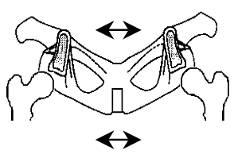
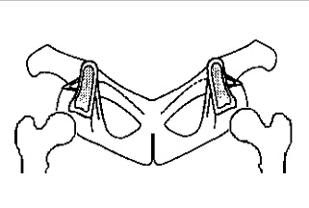
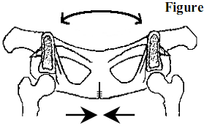
ΘΕΡΑΠΕΙΑ
Α. Θεραπεία χαλαρότητας των ισχίων (εξάλειψη πρωτογενούς αιτίου)
Ανάλογα με την ηλικία του ζώου, το αποτέλεσμα της δοκιμής ORTOLANI και της ακτινολογικής εξέτασης, γίνεται η επιλογή της κατάλληλης χειρουργικής τεχνικής, η οποία αποσκοπεί στην άρση του πρωτογενούς αιτίου (χαλαρό ισχίο) και την αποκατάσταση της συνοχής της άρθρωσης. Οι χειρουργικές τεχνικές που εφαρμόζονται στις παραπάνω περιπτώσεις είναι οι:
Α1. Hβική συμφυσιόδεση (juvenile pubic symphysiodesis-JPS)
Α2. Tριπλή οστεοτομή της πυέλου (Triple Pelvic Osteotomy-TPO)
Α3. Διπλή οστεοτομή της πυέλου (Double Pelvic Osteotomy-DPO)
Α1. Hβική συμφυσιόδεση (juvenile pubic symphysiodesis-JPS)
Αποτελεί μια νέα τεχνική η οποία περιγράφηκε πρώτη φορά το 2001. Με την τεχνική αυτή προκαλείται πρώιμη σύγκλειση του πρόσθιου τμήματος του συζευκτικού χόνδρου της ηβικής σύμφυσης,με αποτέλεσμα την στρέψη του
ραχιαίου χείλους της κοτύλης κατά την ανάπτυξη της πυέλου και τελικά καλύτερη κάλυψη της κεφαλής του μηριαίου.
Ανάπτυξη χωρίς JPS
Ανάπτυξη μετά από JPS

Slide 4
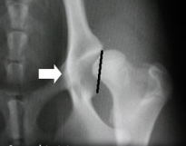
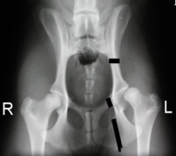
Απαραίτητη προϋπόθεση για την επιτυχή έκβαση της τεχνικής είναι η εφαρμογή της σε σωστό χρόνο (ηλικία ζώου) και στον κατάλληλο ασθενή (γωνία υπεξάρθρωσης μικρότερη των 20°). Καλύτερα αποτελέσματα επιτυγχάνονται όταν η τεχνική διενεργείται σε κουτάβια ηλικίας έως και 4 μηνών.
Σε σχέση με τις TPO, DPO που αποσκοπούν στο ίδιο αποτέλεσμα, η τεχνική αυτή είναι πολύ λιγότερο επεμβατική, πραγματοποιείται στον ίδιο χρόνο και για τα δύο άκρα, έχει λιγότερες επιπλοκές και σημαντικά μικρότερο κόστος.
Α2. Tριπλή οστεοτομή της πυέλου (Triple Pelvic Osteotomy-TPO)
Η τεχνική αυτή-όπως και η προηγούμενη-, αποσκοπεί στην εξάλειψη της χαλαρότητας της άρθρωσης του ισχίου (Εικ. 1) (δηλαδή στην άρση του πρωτογενούς αιτίου της πάθησης). Εκτελούνται κατά σειρά τρεις οστεοτομές, Α, Β και Γ (Εικ. 2), προκειμένου να γίνει εφικτή η στρέψη της κοτύλης η οποία σταθεροποιείται με εδική πλάκα τριπλής οστεοτομής (Εικ. 3) στη νέα θέση και παρέχει πια σωστή κάλυψη της κεφαλής του μηριαίου (Εικ. 4).
Εικ. 1 Χαλαρή άρθρωση, η κεφαλή δεν καλύπτεται από την κοτύλη.
Εικ. 2 Τα σημεία των 3 οστεοτομών: Α : ηβικού, Β: ισχιακού και Γ: λαγονίου
Γ
Α
Β

Slide 5
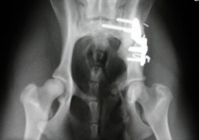
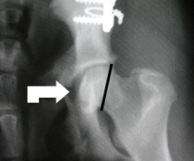
Εικ. 3 Πλάκα τριπλής οστεοτομής
Εικ. 4 Ορθή κάλυψη κεφαλής μηριαίου
Όπως και στην ηβική συμφυσιόδεση, απαραίτητη προϋπόθεση για την επιτυχή έκβαση της τεχνικής αυτής είναι η σωστή επιλογή του υποψηφίου. Κατά μέσο όρο πραγματοποιείται σε κουτάβια ηλικίας 6-11 μηνών, με γωνία υπεξάρθρωσης όχι μεγαλύτερη των 30° και με ελάχιστες ή καθόλου αλλοιώσεις οστεοαρθρίτιδας στην άρθρωση του ισχίου.
Η ΤΡΟ είναι αρκετά πιο επεμβατική από την JPS, με μεγαλύτερο ποσοστό επιπλοκών , εκτελείται σε 2 χρόνους (ένας για κάθε άκρο), προϋποθέτει αντίστοιχη χειρουργική εμπειρία και εκπαίδευση, έχει πιο μεγάλο κόστος σε σχέση με την JPS και μεγαλύτερο χρόνο αποθεραπείας.

Slide 6
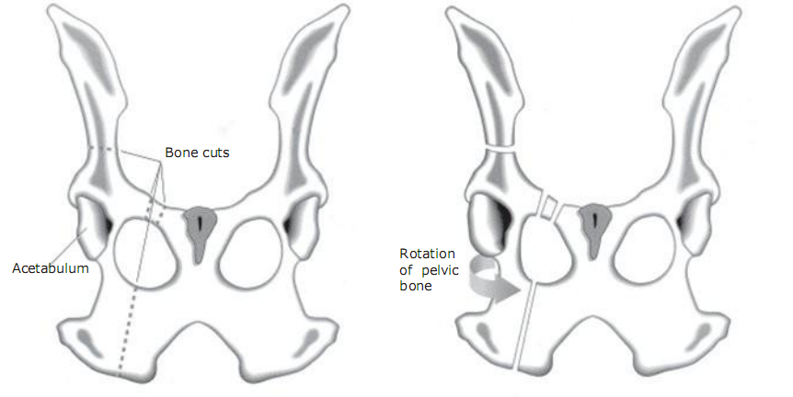
Γ
οστεοτομές
Α
στροφή
κοτύλης
κοτύλη
Β
Σχήμα 1

Slide 7
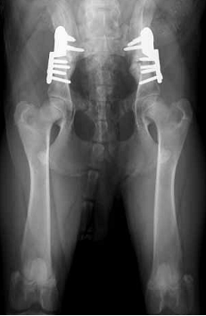
Α3. Διπλή οστεοτομή της πυέλου (Double Pelvic Osteotomy-DPO)
Η φιλοσοφία της τεχνικής αυτής είναι αντίστοιχη με αυτή της TPO, με τη διαφορά ότι οι οστεοτομές περιορίζονται σε αυτές του ηβικού και του λαγονίου (Σχήμα 1, οστεοτομές Α και Γ). Όπως και στην TPO, μετά την οστεοτομή του λαγονίου γίνεται σταθεροποίηση με ειδικές πλάκες, συγκεκριμένα διπλής οστεοτομής.
Πρόκειται για μία νέα τεχνική η οποία εφαρμόζεται σε κουτάβια ηλικίας μέχρι και 8 μηνών. Σημείο κλειδί για την επιτυχία της είναι και εδώ η σωστή επιλογή του υποψηφίου, διότι η τεχνική δεν εφαρμόζεται σε ισχία με γωνία υπεξάρθρωσης μεγαλύτερη των 25°, κατά προτίμηση 15˚-20°.
Η DPO είναι λιγότερο επεμβατική σε σχέση με την TPO, αφού αποφεύγεται η οστεοτομή του ισχιακού οστού. Σε ορισμένα περιστατικά μπορεί να πραγματοποιηθεί στον ίδιο χρόνο και για τα δύο άκρα, γεγονός που είναι πολύ δύσκολο να γίνει με την TPO. Το κόστος της τεχνικής είναι μεγαλύτερο από αυτό της TPO.
Αμφοτερόπλευρη DPO

Slide 8
Β. Θεραπεία εγκατεστημένης οστεοαρθρίτιδας (δυσπλασία ισχίου)
Σε ενήλικους κατά κανόνα σκύλους στους οποίους δεν αντιμετωπίστηκε το πρωτογενές αίτιο (χαλαρότητα) και η άρθρωση του ισχίου έχει πλέον εκφυλιστεί (αλλοιώσεις οστεοαρθρίτιδας) που συνοδεύονται και από αντίστοιχα κλινικά συμπτώματα οι θεραπευτικές επιλογές είναι οι εξής:
Β1. Συντηρητική αγωγή
Β2. Εκτομή κεφαλής-αυχένα του μηριαίου οστού (FHO)
Β3. Mυεκτομή κτενίτη, ιλιοψοίτη και κοιλιακή απονεύρωση του αρθρικού θυλάκου (ΡΙΝ)
Β4. Ολική αρθροπλαστική του ισχίου.(THR Total Hip Replacment)
Β1. Συντηρητική αγώγη
Συνίσταται σε χορήγηση μη στεροειδών αντιφλεγμονωδών φαρμάκων, χονδροπροστατευτικών ουσιών, απώλεια σωματικού βάρους και μυϊκή ενδυνάμωση με κατάλληλη προσαρμογή της άκησης και φυσιοθεραπεία. Σε ορισμένους ασθενείς μπορεί να έχει ικανοποιητικά αποτελέσματα.
Παρότι σε βραχυπρόθεσμο ορίζοντα φαίνεται να αποτελεί οικονομική επιλογή, σε βάθος χρόνου το κόστος των φαρμάκων ξεπερνάει το κόστος της χειρουργικής θεραπείας.
Η συντηρητική αγωγή απαλύνει από τα συμπτώματα της νόσου σε μικρότερο ή μεγαλύτερο βαθμό, σε καμμία περίπτωση όμως δεν θεραπεύει.

Slide 9
Β2. Εκτομή κεφαλής- αυχένα του μηριαίου οστού (FHO)
Η εκτομή κεφαλής αποτελεί μία εναλλακτική-σωστική τεχνική, που εφαρμόζεται σε ζώα με έντονες αλλοιώσεις οστεοαρθρίτιδας και στην περίπτωση που οι ιδιοκτήτες δεν μπορούν να ανταπεξέλθουν οικονομικά στο κόστος της ολικής αρθροπλαστικής του ισχίου.
Κατά την επέμβαση αυτή αφαιρείται η κεφαλή και ο αυχένας του μηριαίου οστού, έτσι ώστε να καταργηθεί η ανώμαλη τριβή μεταξύ της οστεοαρθριτικής κοτύλης και της κεφαλής του μηριαίου οστού. Η ψευδάρθρωση που σχηματίζεται μετά την εκτομή της κεφαλής και του αυχένα του μηριαίου, θα έχει μικρότερο εύρος κίνησης σε σχέση με τη κανονική άρθρωση.Η προεγχειρητική κατάσταση του άκρου (μυϊκή ατροφία) αποτελεί σημαντικό προγνωστικό παράγοντα όσον αφορά την μετεγχειρητική πορεία και αποκατάσταση.
Η επέμβαση αυτή έχει καλύτερα κλινικά αποτελέσματα σε σκύλους μικρού έως μεσαίου σωματικού βάρους (κάτω από 20 κιλά).
Η άρτια εφαρμογή της τεχνικής, η όσο το δυνατόν γρηγορότερη χρήση του άκρου μετεγχειρητικά- η οποία στηρίζεται στην χορήγηση κατάλληλης αναλγησίας- και η εφαρμογή επιθετικής φυσικοθεραπείας οδηγούν σε καλύτερα αποτελέσματα.

Slide 10
Β3. Mυεκτομή κτενίτη, ιλιοψοίτη και κοιλιακή απονεύρωση του αρθρικού θυλάκου (ΡΙΝ)
Η εκτομή του κτενίτη μυός χρησιμοποιήθηκε παλαιότερα ως μονοθεραπεία για να επιτευχθεί μείωση του πόνου σε ασθενείς με οστεοαρθρίτιδα του ισχίου. Κατά τη σύσπαση του μυός αυτού προκαλείται υπεξάρθρωση της κεφαλής του μηριαίου και επώδυνη έκταση της κοιλιακής μοίρας του αρθρικού θυλάκου.
Η τενοντώδης μοίρα του ιλιοψοϊτη μυός βρίσκεται σε άμεση επαφή με την κοιλιακή μοίρα του αρθρικού θυλάκου. Κατά την έκταση της άρθρωσης του ισχίου, ο μυς αυτός υπόκειται σε τάση με αποτέλεσμα την άσκηση πίεσης πάνω στην κοιλιακή μοίρα του αρθρικού θυλάκου και πρόκληση πόνου.
Η κοιλιακή μοίρα του αρθρικού θυλάκου διατείνεται περισσότερο σε υπεξαρθρωμένα ισχία και διαθέτει τους περισσότερους νευροϋποδοχείς πόνου, στους οποίους καταλήγουν νευρικές απολήξεις από το θυρεοειδές νεύρο.
Συνεπώς ο συνδυασμός της μυεκτομής του κτενίτη, της μυοτομής του ιλιοψοίτη και της απονεύρωσης της κοιλιακής μοίρας του αρθρικού θυλάκου, έχει ως αποτέλεσμα την μείωση του πόνου έως και 70%.
Η τεχνική αυτή είναι σχετικά οικονομική, εφαρμόζεται και στα δύο άκρα στον ίδιο χρόνο, ωστόσο τα αποτελέσματά της είναι παροδικά (2-4 χρονιά) και για το λόγο αυτό προτείνεται σε ηλικιωμένους ασθενείς για την βελτίωση της ποιότητας ζωής.

Slide 11
Β4. Ολική αρθροπλαστική του ισχίου (THR Total Hip Replacement)
Η ολική αρθροπλαστική αποτελεί τη θεραπεία εκλογής σε ενήλικες σκύλους με εγκατεστημένες αλλοιώσεις οστεοαρθρίτιδας στην άρθρωση του ισχίου και στους οποίους η συντηρητική αγωγή δεν έχει ικανοποιητικά αποτελέσματα. Αποσκοπεί στην ολική αντικατάσταση της άρθρωσης του ισχίου με τεχνητά μοσχεύματα, ώστε ο σκύλος να ανακτήσει φυσιολογική ή σχεδόν φυσιολογική λειτουργικότητα της άρθρωσης και να απαλλαχτεί από τον πόνο.
Οι τεχνικές που εφαρμόζονται διακρίνονται σε 2 κατηγορίες, ανάλογα με τη χρήση ή όχι ορθοπαιδικού τσιμέντου (cemented-cementless), με την δεύτερη να εμφανίζει καλύτερα αποτελέσματα μακροπρόθεσμα. Η ολική αρθροπλαστική είναι ιδιαίτερα απαιτητητική τεχνική, με υψηλό κόστος για τον ιδιοκτήτη και ποσοστά επιτυχίας που φτάνουν το 97% (Kyon® cementless, THR).
Χαριτάκης Δ.
Μουζακίτης Η.
Κτηνίατροι ΑΠΘ

